Slide 1
THỰC HÀNH ĐỌC
PRÔ-MÊ-TÊ BỊ XIỀNG
(Trích - Ét-sin)

Slide 2

KHỞI ĐỘNG

Slide 3
Vòng 1: HS đoán tên bức tranh.
Vòng 2: HS dựa trên những bức tranh kể lại câu chuyện mình biết hoặc bản thân tự tưởng tượng.
Đội chiến thắng là đội đoán đúng và kể hay nhất.

Slide 4
Hình thành kiến thức

Slide 5
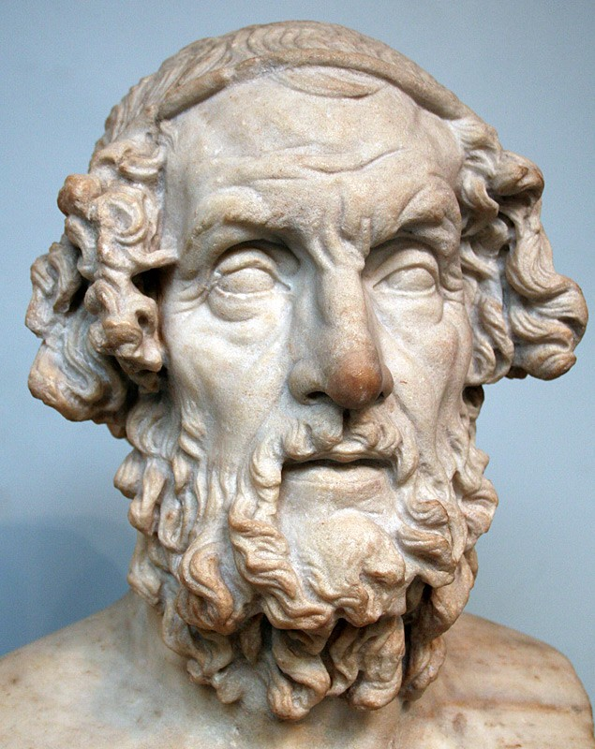
I. Tìm hiểu chung
1. Tác giả:
Ét-sin (525 – 456 trước Công Nguyên), người Hy Lạp, đóng vai trò lớn trong lịch sử phát triển của nền bi kịch cổ đại

Slide 6
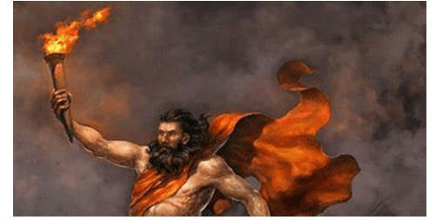
I. Tìm hiểu chung
2. Prô-mê-tê bị xiềng
Xuất xứ và hoàn cảnh sáng tác:
khai thác đề tài từ thần thoại Hy Lạp về Prô-mê-tê – vị thần đã cả gan đánh cắp lửa trời về cho loài người và bị thần Dớt trừng phạt nặng nề

Slide 7
I. Tìm hiểu chung
2. Prô-mê-tê bị xiềng
Tóm tắt văn bản: Prô-mê-tê bị xiềng là vở kịch được tái hiện bắt đầu là cuộc đối thoại giữa thần Bạo lực và thần Hê - phai-xtoi ở nơi hoang mạc không bóng người. Thần Zeus đã cho người giải Prô-mê-tê đến nơi gánh chịu hình phạt là trụ đá vì lỡ yêu người trần, đã lấy cắp lửa đưa đến cho họ. Hê - phai-xtoi người được cử giết Prô-mê-tê, tuy rất thương nhưng không thể làm trái lời Zeus. Tuy vậy, với Prô-mê-tê thà chịu cực hình còn hơn là đi làm nô lệ cho tên Zeus. Tất cả ai cũng đều thương xót cho Prô-mê-tê. Sau đó là những hình phạt tiếp tục bị đè xuống Prô-mê-tê vì không khai tên người tiết lộ sẽ lật đổ Zeus, vì thế phải lãnh chịu những cơn phạt khủng khiếp đến từ tên Zeus, như cơn giông bão sấm sét, bị diều hâu moi gan, nhưng tất cả đều không thể đánh bại ý chí kiên cường và không chịu khuất phục trước số phận của Prô-mê-tê.

Slide 8
I. Tìm hiểu chung
2. Prô-mê-tê bị xiềng
- Bố cục: Văn bản chia làm 2 phần:
+ Phần 1: Lời thoại của nhạc trưởng: Mọi người muốn biết lí do tại sao Thần Vương bị giam giữ.
+ Phần 2: Lời thoại của Prô-mê-tê: Lí giải những thắc mắc của nhạc trưởng.

Slide 9

ĐỌC HIỂU VĂN BẢN

Slide 10
Nhóm 1: Tìm hiểu cốt truyện
- Cốt truyện truyện thần thoại và cốt truyện vở kịch có giống nhau không?
Nhóm 2: Tìm hiểu sự phát triển các tình tiết
- Sự khác biệt giữa mạch tình tiết trong truyện thần thoại và xung đột trong vở kịch
Nhóm 3: Tìm hiểu nhân vật
- Sự khác biệt giữa nhân vật Prô-mê-tê trong truyện và trong kịch
Nhóm 4: Tìm hiểu thông điệp
- Thông điệp của thần thoại
- Thông điệp của Ét-sin

Slide 11

1. Tìm hiểu cốt truyện

Slide 12
1. Tìm hiểu cốt truyện
Prô-mê-tê (văn bản kịch)
Prô-mê-tê (thần thoại Hy Lạp)
Thần Prô-mê-tê là một vị thần khổng lồ và là người tạo ra loài người. Ông là con trai của Iapetus và Themis. Ông cũng là người giúp đỡ rất nhiều người bằng cách ngụy trang giấu đồ ăn. Prô-mê-tê đã ăn cắp ngọn lửa tử thần Helios và trao nó cho nhân loại. Zeus đã trừng phạt ông bằng cách buộc ông vào tảng đá và để cho con đại bàng ăn gan ông hàng ngày, nhưng lá gan cứ bị ăn vào ban ngày và tái sinh vào ban đêm. Cuối cùng, Prô-mê-tê đã được Heracles giải thoát khi làm nhiệm vụ tìm kiếm những quả táo vàng.
Prô-mê-tê bị xiềng bắt đầu là cuộc đối thoại giữa thần Bạo lực và thần Hê - phai-xtot ở nơi hoang mạc không bóng người. Thần Zeus đã cho người giải Prô-mê-tê đến nơi trụ đá để lãnh chịu hình phạt vì lỡ yêu con người mà đã lấy cắp lửa cho họ. Hê - phai-xtoi người được cử giết Prô-mê-tê, tuy rất thương nhưng không thể làm trái lời Zeus. Tuy vậy, với Prô-mê-tê thà chịu cực hình còn hơn là đi làm nô lệ cho tên Zeus. Tất cả ai cũng đều thương xót cho Prô-mê-tê. Sau đó là những hình phạt tiếp tục bị đè xuống Prô-mê-tê. Nhưng tất cả đều không thể đánh bại ý chí kiên cường của chàng.

Slide 13
2. Tìm hiểu sự phát triển
các tình tiết

Slide 14
2. Tìm hiểu sự phát triển
các tình tiết
Các yếu tố đối sánh | Prô-mê-tê (thần thoại Hy Lạp) | Prô-mê-tê (văn bản kịch)
Sự phát triển các tình tiết | Các tình tiết truyện phát triển dựa trên chuỗi hành động của nhân vật theo trình tự thời gian | Xung đột kịch được đẩy đến cao trào theo những đấu tranh nội tâm của chính nhân vật.

Slide 15
3. Tìm hiểu nhân vật

Slide 16
3. Tìm hiểu nhân vật
Prô-mê-tê (văn bản kịch)
Prô-mê-tê (thần thoại Hy Lạp)
Là một vị thần (trong thần thoại) tạo ra thế giới loài người và văn minh loài người.
Là một vị thần (trong vở bi kịch) không chịu khuất phục trong cuộc đấu tranh vì con người.
Qua các yếu tố kì ảo, nhân vật hiện lên với hình dáng, hành động, lời nói, tính cách:
Qua lời độc thoại và đối thoại, nhân vật được khắc họa rõ nét ở con người bên trong hơn là con người hành động bên ngoài:

Slide 17
3. Tìm hiểu nhân vật
Prô-mê-tê (văn bản kịch)
Prô-mê-tê (thần thoại Hy Lạp)
+ Hành động của thần: Tái tạo cho con người một thân hình đẹp đẽ; Giúp con người đứng thẳng, đi bằng hai chân,
+ Prô-mê-tê bị xiềng mang ý nghĩa rằng vị thần ân nhân của loài người không chịu khuất phục trước cường quyền
+ Lấy lửa của thần Mặt Trời châm vào ngọn đuốc đem xuống cho loài người.
+ Lấy cắp ngọn lửa thần mang xuống hạ giới, dạy loài người nhiều mưu mẹo để họ có linh hồn, có trí khôn.

Slide 18
3. Tìm hiểu nhân vật
Prô-mê-tê (văn bản kịch)
Prô-mê-tê (thần thoại Hy Lạp)
+ Prô-mê-tê qua suy nghĩ của con người: Truyền tụng về công lao vĩ đại của thần
+ Prô-mê-tê không biết cúi đầu trước bất kỳ một sức mạnh thù địch nào
+ Bày tỏ sự cảm ơn, sự kính trọng, ca ngợi đối với Prô-mê-tê.
+ Hình tượng mang tính thẩm mỹ cao, kết hợp hài hòa giữa cái hùng, cái cao thượng và cái bi kịch.

Slide 19
4. Tìm hiểu thông điệp

Slide 20
4. Tìm hiểu thông điệp
Các yếu tố đối sánh | Prô-mê-tê (thần thoại Hy Lạp) | Prô-mê-tê (văn bản kịch)
Thông điệp | Prô-mê-tê và loài người đã lí giải về nguồn gốc và quá trình con người được tạo ra, sinh tồn. Qua đó ca ngợi tài năng và phẩm chất của vị thần Prô – mê –tê. | Khẳng định rằng cái thiện sẽ luôn thắng cái ác. Chỉ cần con người có ý chí niềm tin và hy vọng thì bạo tàn sẽ chỉ là sự thất bại trước sức mạnh của công lý mà thôi.

Slide 21
TỔNG KẾT
Từ việc thực hành đọc văn bản Prô-mê-tê bị xiềng, em hãy nêu một số nhận xét về nhân vật kịch.

Slide 22
TỔNG KẾT
Nhân vật kịch:
* Nhân vật kịch là đầu mối của mọi xung đột:
- Nhân vật kịch thường rất nổi bật về tính cách và thường chia thành nhiều tuyến rõ rệt. Mâu thuẫn, xung đột kịch cũng chính là mâu thuẫn, xung đột của các tuyến nhân vật này.
- Kịch vốn thể hiện mâu thuẫn, xung đột nên bao giờ cũng có nhiều nhân vật, nhiều tầng bậc khác nhau.

Slide 23
TỔNG KẾT
* Số phận nhân vật kịch:có sự biến đổi nhanh chóng song hành với sự giải quyết xung đột theo 5 bước.
* Cách xây dựng nhân vật kịch:
- Nhân vật kịch thể hiện con người mình qua lời nói của chính mình (lời đối thoại hoặc độc thoại) hoặc của người khác.
- Nhân vật kịch là nhân vật hành động, qua hành động nhân vật bộc lộ tính cách của mình.

Slide 24
LUYỆN TẬP

Slide 25
Nhiệm vụ: Viết đoạn văn (khoảng 150 từ)
về sức mạnh ý chí, nghị lực của con người.
- Gợi ý tham khảo:
+ Ý chí, nghị lực giúp con người đối chọi với khó khăn, vượt qua thử thách của cuộc sống một cách dễ dàng hơn.
+ Ý chí, nghị lực giúp con người có niềm tin vào bản thân, tinh thần lạc quan để theo đuổi đến cùng mục đích, lí tưởng sống.
+ Ý chí, nghị lực giúp con người thay đổi được hoàn cảnh số phận, cuộc sống có ích, có ý nghĩa hơn.
+ Ý chí, nghị lực giúp con người trở thành những tấm gương vượt lên số phận.
+ Người có ý chí, nghị lực sẽ luôn được mọi người ngưỡng mộ, cảm phục, đồng thời tạo được lòng tin ở người khác.

Slide 26
VẬN DỤNG

Slide 27
- GV hướng dẫn HS sưu tầm các tác phẩm nghệ thuật về Prô-mê-tê, sáng tác nhạc, hoa, thơ ca về Prô-mê-tê.
- Diễn lại vở kịch Prô-mê-tê bị xiềng của Ét-sin.

Slide 28
HƯỚNG DẪN HỌC Ở NHÀ
- Vẽ sơ đồ tư duy về các đơn vị kiến thức của bài học và hoàn thiện các bài tập.
- Tìm đọc thêm các văn bản cùng chủ đề, đề tài.
- Chuẩn bị bài: Viết: Viết báo cáo nghiên cứu về một vấn đề tự nhiên, xã hội.

Slide 29
Tạm biệt!

